Slide 1
Værktøjskassen – støtte til et liv med demens

Slide 2
Foredragsrække for personer med demens og pårørende
Velkommen
Underviser XXX
Dato
Sted

Slide 3
Modul 2 Hverdagen, kommunikation, trivsel og livsstil
Notes:
Velkomst og kort præsentation af underviser(e) Navn og forudsætninger for at undervise.

Slide 4
Indhold på modul 2
Ændringer i hverdagen med demens
Ændringer i kommunikation og samspil
Hvordan håndteres ændringerne?
Hvordan kan jeg forbedre min trivsel?
Livsstil og demens
Notes:
Se også program for detaljer

Slide 5
Hvad kan du forvente?
Du får en basal viden, så du i højere grad:
Kan begynde at håndtere de forskellige følger af en demenssygdom
Kan få hverdagslivet til at fungere
Notes:
Vores hensigt med dette kursus er: se slide
Dit udbytte af dette kursus forventes at blive: se slide

Slide 6
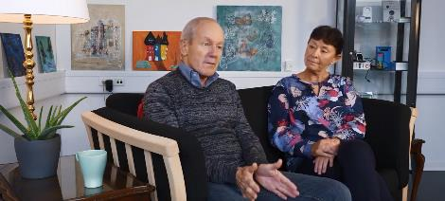
Hverdagen – de daglige gøremål
Se filmen:
Mit liv med demens – interview med Preben og Bodil https://www.youtube.com/watch?v=dT0CnvYJzFg
Efter filmen:
Tal med din sidemand om filmen – genkender du noget af det de fortæller?
Hvordan har du selv oplevet det at få en demensdiagnose eller at være pårørende?
Notes:
Hentes på www.demensværktøjskassen.dk/film

Slide 7
Diagnosen – at vide hvad man fejler, gør det muligt
At forstå sygdommen og vide , hvad man selv kan gøre samt kende muligheder for behandling, støtte og hjælp
At bevare sit netværk og at kunne udvikle nye sociale kontakter. At møde ligestillede og føle sig inkluderet i samfundet.
At kunne give udtryk for personlige ønsker til den fremtidige pleje og behandling, bolig. Økonomi mm. – og sidenhen at modtage individuelt tilpasset pleje og omsorg
At få hjælp fra andre til at håndtere sygdommen og bevare livskvalitet og modstandskraft.
Notes:
Vigtigt at vise og tale om en rubrik ad gangen

Slide 8
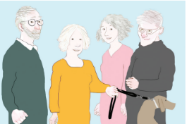
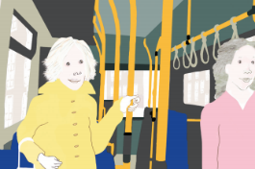
Støtte i hverdagen
Når du har demens, kan du have brug for støtte til:
at dyrke meningsfulde interesser
at føle dig tryg og værdsat
at kommunikere godt med omverdenen
at være så mentalt og fysisk aktiv som muligt

Slide 9
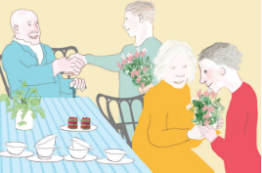
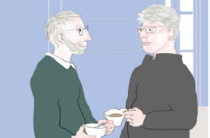
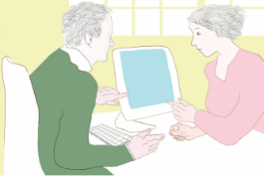
Støtte til pårørende
Pårørende kan også have brug for støtte til at:
forstå hvad demenssygdommen medfører
undgå stress og overbelastning
tage vare på egne behov
Støtten kan være i form af viden, rådgivning og erfaringsudveksling med andre i samme situation

Slide 10
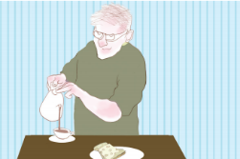
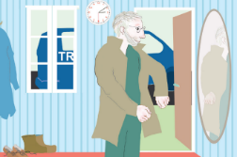
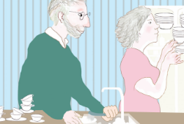
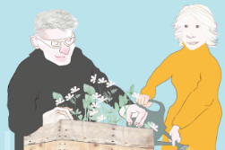
Hverdagsliv og livskvalitet
De daglige aktiviteter:
Styrker fornemmelsen af at være den person, man altid har været
Vedligeholder færdigheder
Giver struktur i hverdagen
Giver glæde og mening i hverdagen
Notes:
Hvilken betydning har vores hverdagsliv for vores livskvalitet?
Det er derfor vigtigt at opretholde hverdagslivet, og de vaner og rutiner man har
Gælder både for personer med demens og pårørende – altså alle mennesker!

Slide 11
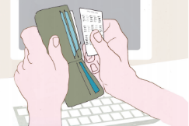
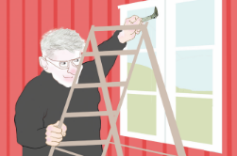
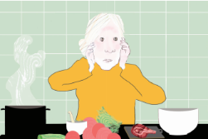
Udfordringer i hverdagen
Når man får en demenssygdom, kan man opleve udfordringer med at klare aktiviteter i hverdagen – fx:
at klare økonomien
at køre bil
at finde vej
at lave mad og passe hus og have
at strukturere hverdagens aktiviteter

Slide 12
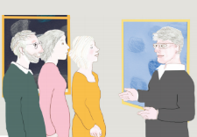
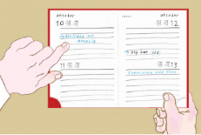
Involvering i samfundslivet
Når man får en demenssygdom, kan man opleve udfordringer med at kunne involvere sig i samfundslivet – fx:
at følge med i aviser og nyheder
at huske aftaler, tid og sted
at følge med i drøftelser i socialt samvær
at deltage i kulturelle tilbud, sport/motion og andet, som man tidligere har holdt af

Slide 13
Du kan få gode råd i disse hæfter

Slide 14
Hvordan kan man hjælpe?
SE VIDEO: Gode råd til hvad kan man gøre som ven eller bekendt https://www.youtube.com/watch?v=AR34FQXYClQ
Video produceret af Varde.tv og 101- Frames

Slide 15
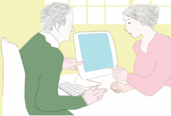
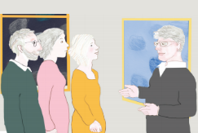
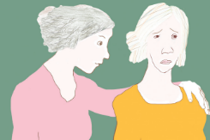
Hverdagen og livskvalitet
Sygdommen kan medføre tab af:
Tidligere roller
Arbejde
Selvbestemmelse
Selvtillid og selvværd
Identitet
Og kan medføre:
Nedsat livskvalitet og velbefindende
Notes:
Kan medføre depression, angst, vrede og uhensigtsmæssig adfærd
At få støtte til at finde nye roller kan forebygge

Slide 16
Hvad er vigtigt
Hvad er vigtigt at overveje?
Hvad er vigtigt for dig – før, nu og i fremtiden?
Hvilke udfordringer oplever du i dagligdagen som følge af demens?
Hvilke udfordringer oplever du, at din nærtstående med demens har i sit hverdagsliv?
Af hvem og hvor kan jeg få hjælp til at finde en løsning?
Familie og venner
Demenskoordinator
Hjemmesider
Litteratur
Kurser og samtale med ligestillede
Notes:
Hvad er vigtigt? Aktiviteter, mennesker, vaner &rutiner, værdier og ønsker til fremtid

Slide 17
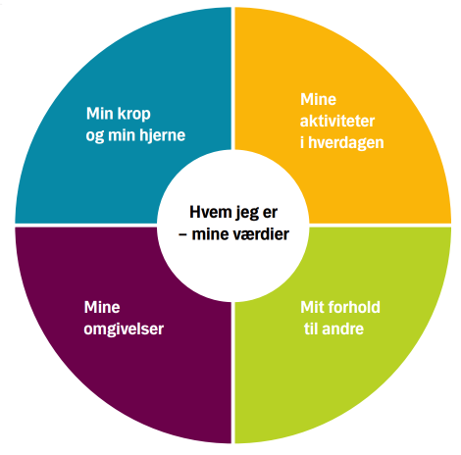
Det hele menneske – hvem er du?
Hvem er du?
Hvilket liv har du levet?
Hvad betyder noget for dig?
Hvilke roller har du haft gennem livet?
Hvordan vil du gerne have at jeg møder dig?
Hvad har du brug for?
Hvordan er dit helbred?
Samtalehjulet:
Notes:
Her er det, at viden om personen og livshistorien igen bliver et vigtigt værktøj til at skabe meningsfuldhed for den enkelte.

Slide 18
Omgivelser og personer i nærmiljøet
Personen med demens, der er tryg, deltagende og har et værdigt liv
Fysiske rammer Bolig, indretning, hjælpemidler, transport mm.
Krav og holdninger Forventninger, samvær, kommunikation
Omgivelserne Natur, by, have, vejnet, offentlige bygninger mm.
Notes:
De fysiske og sociale omgivelser har stor indflydelse på, at personer med demenssygdom kan bevare tryghed, værdighed og deltagelse i meningsfuld beskæftigelse
Derfor er det i højere grad omgivelserne der skal tilpasses/tilpasse krav og forventninger til personen med demens og ikke omvendt.

Slide 19
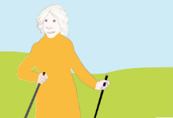
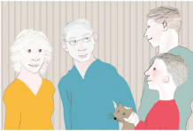
Hverdagsliv
Gode råd til tilpasning af dine aktiviteter:
Alsidige aktiviteter er godt for hjernen – forsøg at være aktiv både fysisk, mentalt og socialt
Respektér, hvis du har øget behov for pauser og hvile
Planlæg, så du laver flest aktiviteter, når du er mest frisk – fx først på dagen
Notes:
Formålet med tilpasningen af aktiviteter er at undgå stress og at have fokus på livskvalitet
De fleste vil have behov for støtte, for at gennemføre de nævnte råd til tilpasninger – kræver åbenhed og mod.

Slide 20
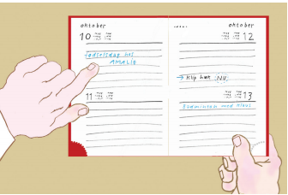
Hverdagsliv
Flere gode råd til tilpasning af dine aktiviteter:
Undgå at planlægge for mange aktiviteter den samme dag
Vær opmærksom på, at demenssygdom kan medføre nedsat motivation og lyst til aktiviteter, særligt hvis noget opleves som vanskeligt
Planlæg faste aktiviteter i løbet af ugen – og skriv det i kalenderen. Det kan være nemmere at få noget gjort, når det er ’en aftale’.

Slide 21
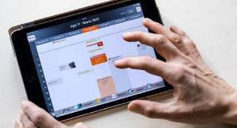
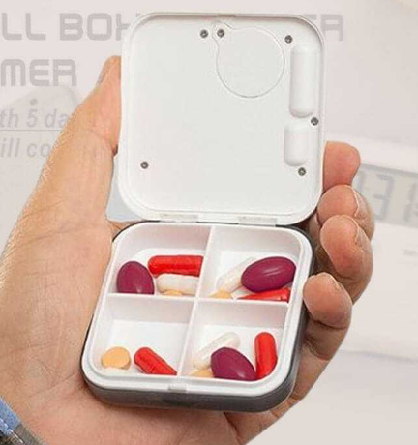
Eksempler på hjælpemidler i hverdagen
Elektronisk kalender
Elektronisk livshistorie
GPS armbåndsur
Røgalarm
Komfurvagt
Medicinhusker (med alarm)
Notes:
Dette er blot nogle eksempler – flere kan nævnes efter behov

Slide 22
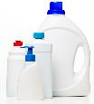
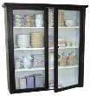
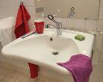
Indretning af hjemmet
Overskuelighed Indret hjemmet med faste pladser til nøgler, pung, medicin osv.
Synlighed Brug fx glaslåger, sæt labels eller billeder på skuffer og døre. Tænk også på god belysning.
Kontrastfarver Brug kontrastfarver til at fremhæve bestemte ting i indretningen, fx et farvet toiletsæde.
Tryghed og sikkerhed Vær opmærksom på sikkerhed i hjemmet, fx rengøringsmidler/kemikalier og forebyggelse af fald og brand

Slide 23
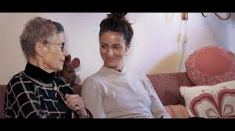
Et aktivt liv med demens
Se filmen:
Et aktivt liv med demens – om hvordan andre har forsøgt at bevare et aktivt liv med demens
https://www.youtube.com/watch?v=8L8__fsFhIY&feature=emb_logo
Efter filmen:
Tal med din sidemand om filmen – hvad lagde du især mærke til?
Genkender du noget af det, de fortæller?
Notes:
Hentes på www.demensværktøjskassen.dk/film

Slide 24
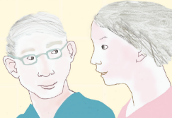
Demens og kommunikation
Personer med demens kan have vanskeligheder med at:
Udtrykke sig sprogligt, særligt navneordene og navne på familie og venner glemmes
Forstå, hvad samtalepartneren siger
Holde den røde tråd i samtalen
Huske samtaleemnet
Tage initiativ til samtale og derfor virke tavs
Huske betydning af begreber
Besvær med at udtale ordene korrekt og færdiggøre sætninger
Sproget bliver med tiden enkelt og med få detaljer

Slide 25
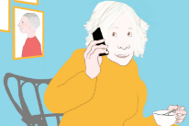
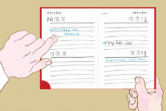
Samtaler
Problem:
Har svært ved at huske beskeder (fx telefonbesked)
Forslag til løsning/kompensation:
Hav altid blok (gerne post-it) og kuglepen parat – både ude og hjemme
Skriv ned, så snart du får en besked
Gentag det, du har skrevet – er det korrekt og har du har fået alle vigtige detaljer er med?
Til pårørende: Mundtlige beskeder er meget svære at huske, når man har hukommelsesvanskeligheder. Støt ved at opfordre til kompensation – fx. ved at mundtlige beskeder skrives ned.

Slide 26
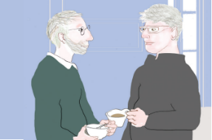
Samtaler
Problem:
Har svært ved at huske samtaleemner – hvad har du sagt og hvad du gerne vil sige
Forslag til løsning/kompensation:
Fortæl andre, at du har et hukommelsesproblem, og at du kan komme til at gentage dig selv
Skriv stikord ned om det, du gerne vil sige
Hvis andre siger, at du gentager dig selv, har de sandsynligvis ret. Kan opleves pinligt, men tænk på det som et symptom der følger med demens.
Råd: Hjælp hinanden. Åbenhed gør det nemmere for alle.

Slide 27
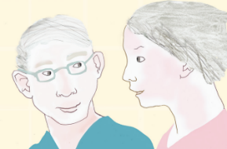
Samtaler
Problem:
Har svært ved at komme i tanke om et ord eller et navn midt i en samtale
Forslag til løsning/kompensation:
Tag det roligt!
Forsøg at finde et lignende ord.
Beskriv den ting eller den person, du har svært ved at finde ord/navn for.
Prøv evt. denne strategi: Gå igennem alfabetet i tankerne – det kan være fx særligt effektivt i forhold til at komme i tanke om navne.
Husk, at det er et problem alle kender til.
Hjælp hinanden. Åbenhed gør det nemmere for alle.

Slide 28
Kommunikation og samtale
Gode råd til pårørende:
Forsøg at få opmærksomhed og øjenkontakt før, du begynder at tale
Vær nærværende og lyttende
Start med at tale om det, der sker i nuet
Vær tålmodig og giv tid til, at personen kan forklare sig
Skriv vigtig information ned på papir med stikord
Gentag væsentlig information og spørgsmål
Brug gerne humor, men ikke ironi og sarkasme
Anerkendelse har alle brug for!
Notes:
Her bør underviser gøre opmærksom på at denne del af undervisningen er henvendt til de pårørende og at personer med demens nu kan hvile sig/slappe af.

Slide 29
Kommunikation og samtale:
Gode råd til pårørende:
Reducer støj i omgivelserne – sluk fx for tv eller radio.
Tal roligt, langsomt og tydeligt. Tal ikke højere med mindre personen har nedsat hørelse.
Tal i korte sætninger.
Stil gerne simple spørgsmål, som tillader ja eller nej svar. Undgå store åbne spørgsmål.
Hvis personen bliver frustreret eller irriteret, så skift emne eller tag en pause.
Brug dit kropssprog eller genstande til at understøtte dine ord – fx pege på kaffekanden, når du beder om kaffekanden.
Undgå at irettesætte – det skaber konflikter.
Notes:
Det er individuelt hvad der virker. Afhænger af mange faktorer. Lav kun 1 ændring af gangen. Forsøg flere gange.
Det er vigtigt at forsøge at forstå den anden. Hvad oplever den anden når vi taler sammen? Føler han sig tryg og tillidsfuld og anerkendt, når han siger noget/deltager i en samtale? Eller reagerer hun med irritation, vrede, sorg over ikke at føle sig forstået eller hørt? I hvilke situationer går det godt? Hvorfor?

Slide 30
Hvad vil du være opmærksom på?
Hvad vil du fremover forsøge at være mere opmærksom i forhold til at kommunikere med hinanden?
Tal med andre og udveksl erfaringer med ligestillede
Søg professionel hjælp, hvis I har mange konflikter pga. følelsesmæssige belastninger ved sygdommen eller fordi I ofte misforstår hinanden. Søg råd hos fx:
Psykolog
Demenskoordinator
Demens-linjen (Alzheimerforeningens telefonrådgivning)

Slide 31
Spørgsmål?

Slide 32
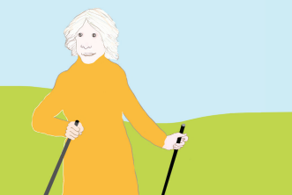
Et sundt og aktivt liv med demens
Hvad kan give trivsel og forebygge helbredsproblemer?
Fysisk aktivitet og motion, hvad der er sundt for hjertet er også sundt for hjernen
Sund kost - tilstrækkelig med protein, fedt og vitaminer/mineraler
Lavt alkoholforbrug – personer med demens er mere følsomme overfor alkohol (7 genstande om ugen er i overkanten)
Tilpas søvn er vigtigt
At være sammen med andre med samme sygdom/handicap kan være en lettelse, for her føler man sig forstået og kan dele glæder og sorger.
Notes:
Indledning: Noget om de særlige risikofaktorer, der følger af demens:
Det er vigtigt at passe på sig selv og sit helbred – også når man har en demenssygdom. Sund livsstil standser ikke demenssygdommen, men meget tyder på, at det kan forsinke udviklingen. Et godt helbred bidrager til velvære og livskvalitet og forebygger mange skavanker og sygdomme.
De 3 punkter ”fysisk aktivitet, motion, kost & ernæring, samt søvn” uddybes på de flg. slides
Disse uddybes evt. i kort form:
Alkohol
En genstand om dagen – fx en øl eller et glas vin – er normalt ikke usundt, men pas på alligevel. Nogle personer med demens bliver lettere påvirket af alkohol end normalt. Endvidere kan visse typer lægemidler forstærke virkningen af alkohol. Tal med lægen om det.
Det kan også være svært at styre forbruget, hvis man har svært ved at huske. Man skulle nødig drikke flere genstande dagligt i den tro, at man kun har drukket én.
Rygning
Tidligere troede nogle forskere, at rygning beskyttede mod demens, men i dag ved vi, at rygning øger risikoen for demens.
Det er aldrig for sent at holde op med at ryge – omend det kan være svært. Hvis det ikke lykkes, kan nikotin-tyggegummi eller lignende være en mulighed, så man i det mindste slipper for de skadelige stoffer i tobaksrøgen.
Hvis en person med demens ryger, bør man være opmærksom på, at tændte cigaretter kan blive glemt forskellige steder i boligen eller i sengen. Man kan forebygge brand ved at:
Sørge for at der er røgalarmer i huset.
Anskaffe et rygeforklæde.
Have brandsikre materialer i boligen.

Slide 33
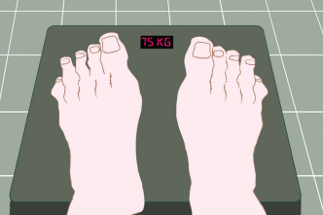
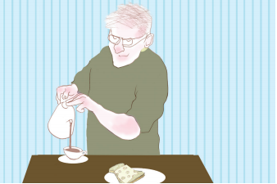
Kost & ernæring
Europæiske eksperter anbefaler, at personer med demens:
Regelmæssigt bliver vejet, og at vægten registreres.
Får mad, der tager hensyn til personens spisevaner og præferencer.
Indtager måltider i en hyggelig og hjemlig ramme.
Støttes til at få nok at spise og drikke.
Opmærksomhed på synkebesvær
Notes:
Der er risiko for fejl- eller underernæring.
Kost og ernæring
En demenssygdom kan medføre, at man får sværere ved at lave mad eller mister fornemmelsen af sult og derfor glemmer at spise.
Spiser du for lidt eller forkert, eller mangler du vigtige vitaminer og næringsstoffer, går det ud over dit energiniveau og dit helbred. Måske er der behov for at få lagt en madplan og få hjælp til indkøb. Man kan også tilmelde sig kommunens madservice og få færdiglavede måltider bragt hjem.
Mange ældre – uanset demens – føler ikke meget tørst og glemmer at drikke nok. Væskemangel kan medføre forstoppelse, utilpashed eller svimmelhed og er i værste fald livstruende. Det kan være en hjælp at føre et skema over, hvor meget, der drikkes.
En kost rig på grøntsager, frugt, fuldkorn og fibre, rigeligt med væske og daglig motion modvirker forstoppelse.
Kalk- og D-vitamintilskud kan forebygge knogleskørhed. Kombinationen af knogleskørhed og demens kan være farlig, da personer med demens har øget risiko for at falde.
Europæiske klinisk retningslinje
Forskningen vedrørende ernæring og kost til personer med demens er systematisk gennemgået af en arbejdsgruppe under The European Society for Clinical Nutrition and Metabolism (ESPEN). Arbejdsgruppen, der bestod af læger, diætister og andre ernæringskyndige har samlet en række konkrete, evidensbaserede anbefalinger i en europæiske klinisk retningslinje.

Slide 34
Fysisk aktivitet og interesser
Overvej og undersøg dine muligheder:
Fortsæt med dine/jeres motions- og træningsaktiviteter, der hvor du/I plejer.
Når behovet opstår, er der en del kommuner hvor det muligt at gå til motion eller træning sammen med ligestillede.
Nogle idrætsforeninger tilbyder særlige forløb med hjælpere.
Nogle frivillighedsorganisationer tilbyder motionsvenner.
Notes:
For at trives med demenssygdom er det vigtigt at prøve at bevare sine interesser og aktiviteter.

Slide 35
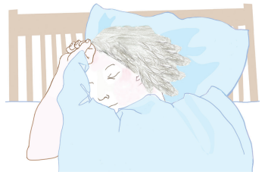
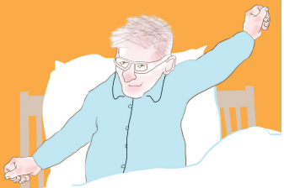
Søvn og hvile
Tilpas søvn er vigtigt
Behov for mere hvile pga. øget træthed
Regelmæssige pauser i løbet af dagen
Oprethold gode søvnvaner
Tal med lægen, hvis du ofte har søvnforstyrrelser
Notes:
Søvn
Demens kan forstyrre døgnrytmen, så man står op midt om natten i den tro, at det er dag. Er der problemer med søvnen, så følg de gængse råd mod søvnbesvær:
Sov ikke i løbet af dagen. Tag eventuelt en kort middags- lur, men ikke mere end det.
Undgå at drikke kaffe, te eller cola om aftenen og sidst på eftermiddagen.
Følg et fast ritual inden sengetid. Gå i seng på samme tid hver aften.

Slide 36
Spørgsmål?

Slide 37
Evaluering
Udfyld gerne et evalueringsskema og aflever det, inden I går.
Tak for jeres hjælp til at forbedre kurset.

Slide 38
Tak for i dag

Slide 39
Ekstramateriale

Slide 40
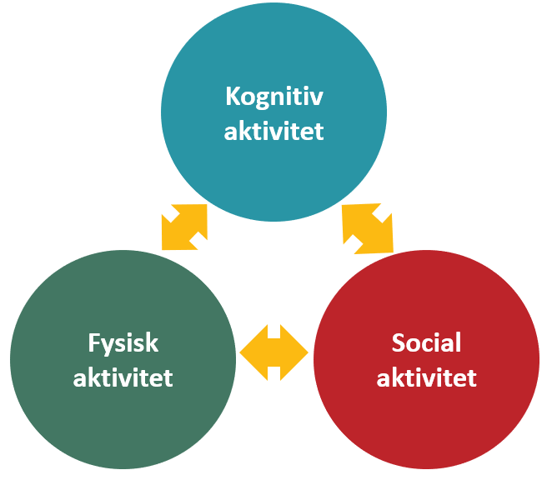
‘Modstandskraft' mod demens
Kognitiv reserve:
Evnen til at fastholde kognitiv funktion trods aldring/sygdom i hjernen
Evidensen kommer fra mange kilder og er stor nok til at postulere virkning.
Notes:
Der er forsøg, der tyder på, at man forbedrer sin reservekapacitet (modstandskraft mod demens), når man kombinerer fysisk træning, kognitiv stimulation og socialt samvær. Alle 3 komponenter bør indgå i hverdagens aktiviteter.

Slide 41
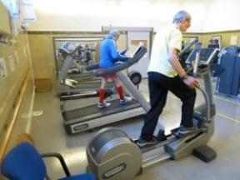
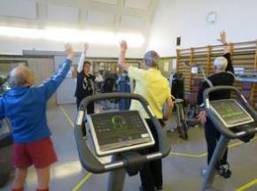
Fysisk aktivitet bremser sygdomsudviklingen
ADEX forskningsprojekt 2012-2014:
Kontrolleret lodtrækningsstudie på hjemmeboende patienter med let Alzheimers sygdom
16 ugers konditionstræning – en time tre gange om ugen
Symbol Digit Modalities Test
www.videnscenterfordemens.dk/forskning/adex
Ændring i tempo og opmærksomhed hos de, som trænede med høj intensitet
Notes:
Fysisk aktivitet og motion
Det er vigtigt at være fysisk aktiv dagligt eller nogle gange om ugen. Det behøver ikke at være hård træning – gå en rask tur af en halv times varighed hver eller hver anden dag.
Følg en fast rute med nogle genkendelige fikspunkter.
Prøv at sætte tempoet op, så pulsen stiger.
Hold fast i kendte aktiviteter og motionsformer, men vær opmærksom på sikkerhed, fx ved svømning.
Tal med lægen, hvis problemer med knæ, hofter eller andet forhindrer dig i at få motion.

